Slide 1
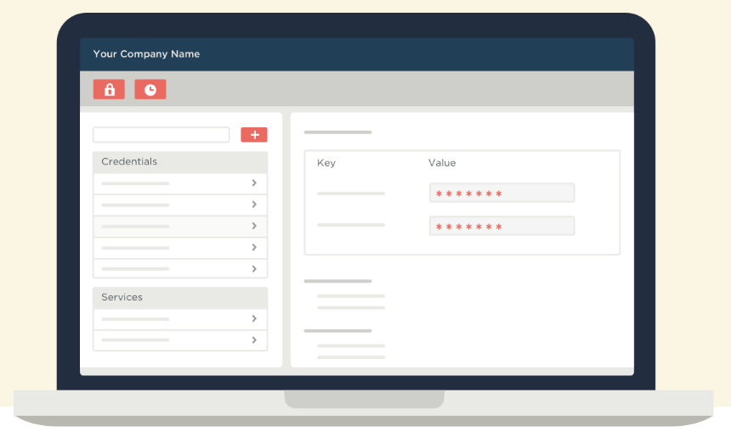
Confidant 기능분석 보고서
전준오,김호중,채소연,김민석,김선욱
공개 SW 실무

Slide 2
Confidant 개요
소스 전체 구조
INDEX
OSS 기능
프로젝트 계획

Slide 3
01
Confidant 개요

Slide 4
01
Confidant 개요
- Confidant Github 주소
https://github.com/lyft/confidant

Slide 5
01
Confidant 개요
- Team1의 Github 주소
https://github.com/KimSunUk/confidant

Slide 6
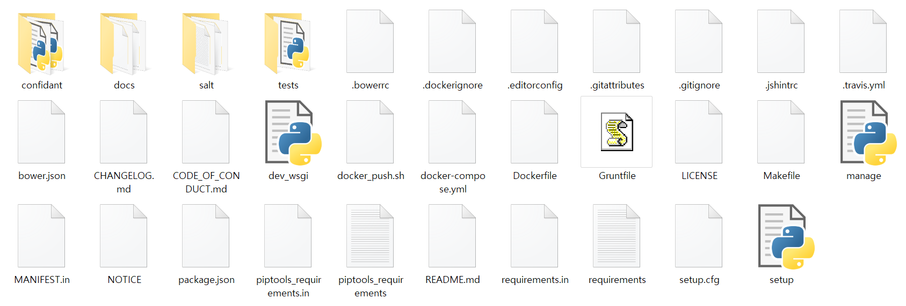
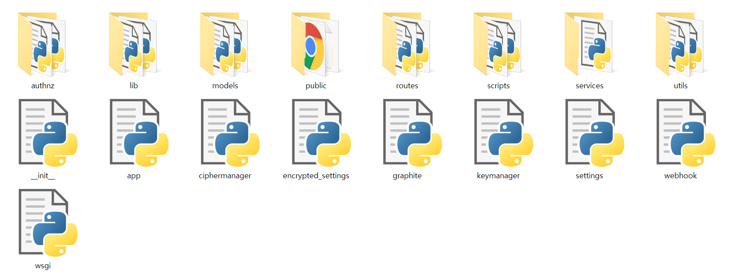

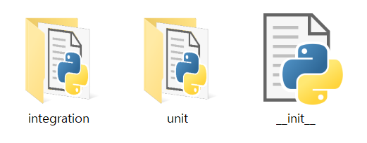

02
소스 전체 구조
1. 전체 소스 구조
confidant 폴더
salt 폴더
tests폴더
docs 폴더

Slide 7
02
소스 전체 구조
2. 각 디렉토리 및 파일의 내용
docs 폴더(파일 70, 폴더 17)
Confidant Docs 구성을 위한 MARKDOWN, YML, JAVASCRIPT,
등의 파일
salt폴더 (파일 8, 폴더 5)
ELB, auth 및 at-rest 암호화를 위한 인덱스 및 DynamoDB 테이블을 사용하여 Confidant 인프라 시작을 위한 폴더와 파일
tests폴더 (파일 12, 폴더 6)
Confidant 테스트를 위한
폴더와 파일들

Slide 8

02
소스 전체 구조
2. 각 디렉토리 및 파일의 내용
Confidant 폴더 (파일 88, 폴더 23)
Authnz : 메모리 안을 캐싱하는 대신 사용자 파일을 항상 읽는 기능을 지원하는 파일들
Lib : moduler 유저 Authn, SAML을 지원하는 파일이 있음
models :
publics : 자격 변경을 위한 문서가 있음
routes : 시각적인 신용 및 스크립트 업그레이드를 위한 NonNullUnicodeSetAttribute 이다.
scripts :
services : performance의 변화를 위한 파일이 있음
utils : Maintenance mode touch file의 운영시간, bump version, add doc를 만들기 위한 파일이 있음

Slide 9
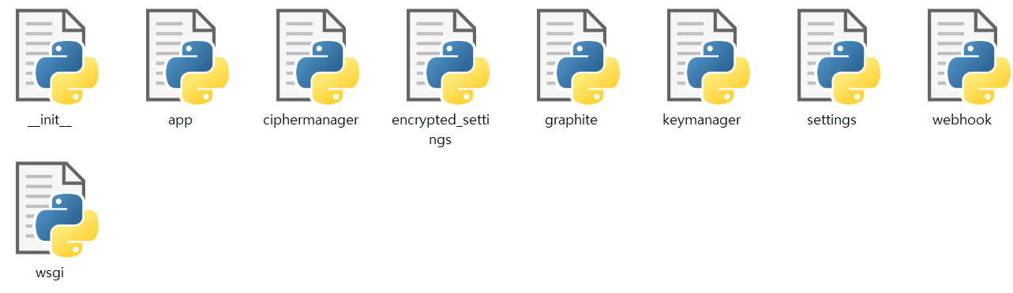
02
소스 전체 구조
2. 각 디렉토리 및 파일의 내용
Confidant 폴더 (파일 88, 폴더 23)
__init__.py :파이썬의 생성자
app.py : 테스트가 실패한 가져오기를 제거
ciphermanager.py : Refactor 버전 1.1과 새로운 특징을 구성함
Encrypted_settings.py : 자동화되지 않은 구성에서 구성 수정을 수락하는 기능을 함
graphite.py : 실행을 변화시키는 일을 함
Keymanager.py : keymanager warning에 있는 오타를 수정하는 기능을 함
Settings.py : confidant의 설정 파일.
Webhook.py : 간단한 webhook을 추가하는 파일

Slide 10
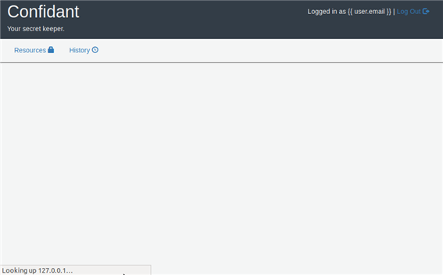
03
OSS 기능
1. 메인 화면

Slide 11
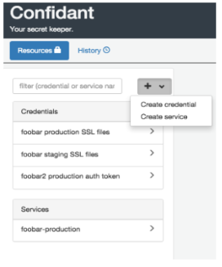
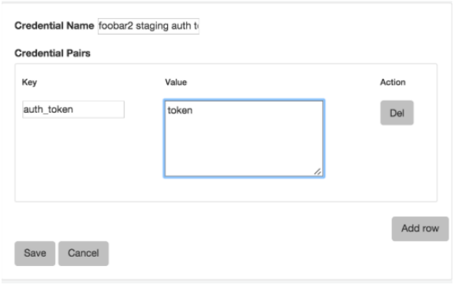
03
OSS 기능
2. Create credential
Add row를 통해 하나의 credential은 여러 개의 credential_pairs 보유 가능
→ Key는 중복 X

Slide 12
03
OSS 기능
2. Create credential - DynamoDB에 저장되는 credential 정보
Id | uuuid4 | String
Data-type | ‘credential’ | String
Revision | Incrementing integer | Integer
Name | 사용자가 정의한 이름 | String
Credential_pairs | 키/값 (Key - 영숫자 value - 형식 상관 없는 값) | String
Enabled | 사용 가능의 여부를 boolean으로 나타냄 | Boolean
Data_key | Credential_pairs를 암호화 하는데 사용된 암호화된 데이터 키 | Binary
Modified_data | 자동 생성 날짜 | datetime

Slide 13
03
OSS 기능
2. Create credential - At-rest encryption model 사용
: 저장된 데이터(유휴 상태)에 대한 데이터 보호 기능을 제공
Credential_pairs
Encrypted at-rest로 저장
비밀 정보 수정 & 생성
고유한 데이터 키 생성
데이터 암호화
데이터 키는 credential과 함께 DynamoDB에 저장
cryptography.io의 Fernet 구현을 사용해 데이터 암호화
KMS 마스터 키를 사용해 고유한 데이터 키 생성

Slide 14
03
OSS 기능
2. Create credential - At-rest encryption model 사용
AWS Key Management Service(KMS) - 관리형 암호화 서비스
사용자 계정의 특정 마스터 키를 사용하여 암호화 또는 복호화화
마스터키에 접근하여 데이터를 암호화 할 수 있는 사람을 중앙집중적으로 통제할 수 있고, 접근을 감시할 수 있다!

Slide 15

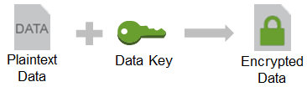
03
OSS 기능
2. Create credential - At-rest encryption model 사용
- 봉투 암호화 방법
데이터를 암호화라는 요청을 하는 동시에 서비스에서 데이터 키를 생성
데이터 키를 사용하여 데이터를 암호화

Slide 16

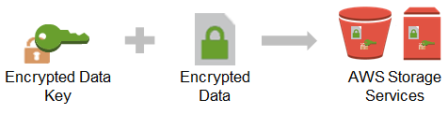
03
OSS 기능
2. Create credential - At-rest encryption model 사용
- 봉투 암호화 방법
데이터를 암호화라는 요청을 하는 동시에 서비스에서 데이터 키를 생성
이후 암호화된 데이터 및 암호화된 데이터가 AWS 스토리지 서비스에 저장

Slide 17
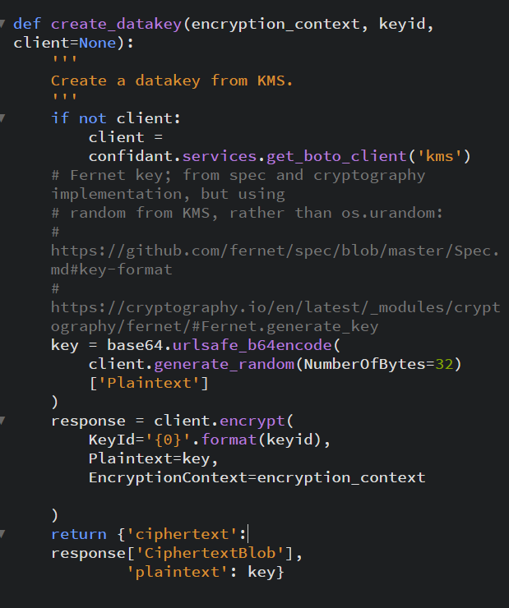
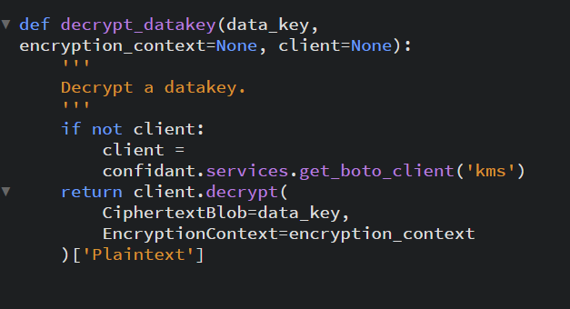
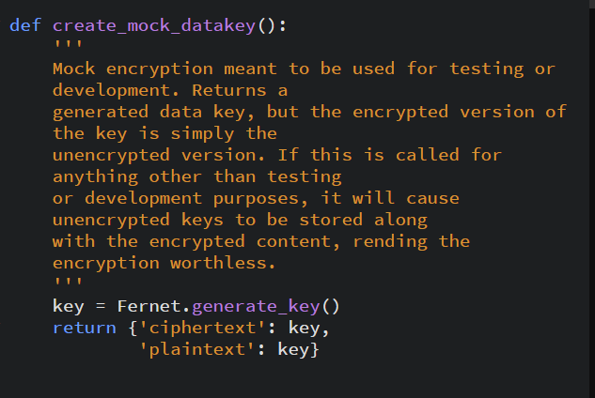
03
OSS 기능
2. Create credential - At-rest encryption model 사용
cryptography.io의 Fernet 구현 - 대칭 인증 암호화를 구현한 기술
Lib폴더 cryptolib.py

Slide 18
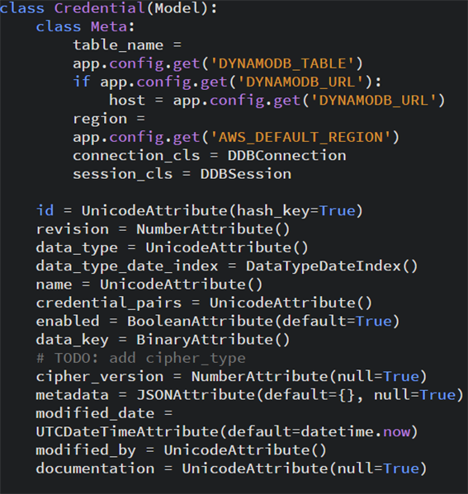
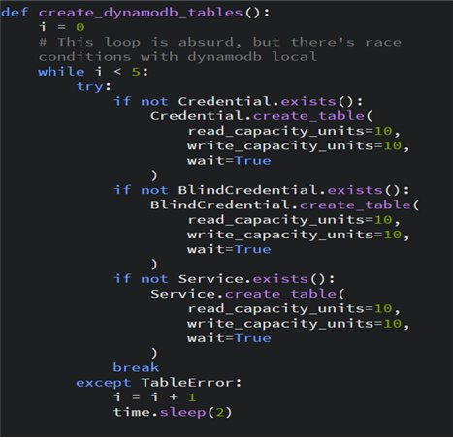
03
OSS 기능
2. Create credential
models폴더 credential.py
- credential 클래스 선언 코드
utils 폴더 dynamidb.py
- DB테이블 생성 코드

Slide 19
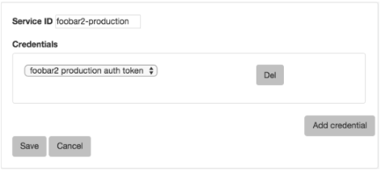
03
OSS 기능
3. Create service
secrets을 service에 매핑하는 기능
새로운 service를 생성하면서 동시에 매핑하는 기능 수행

Slide 20
03
OSS 기능
3. Create service - DynamoDB에 저장되는 service 정보
Id | IAM role과 일치하는 사용자 정의 이름 | String
Data-type | ‘service’ | String
Revision | Incrementing integer | Integer
Credentials | Credential ids 목록 | String set
Modified_date | 자동 생성 날짜 | Datetime
confidant는 IAM의 확장 역할을 하므로 service ID는 IAM role 이름과 동일해야 함!

Slide 21
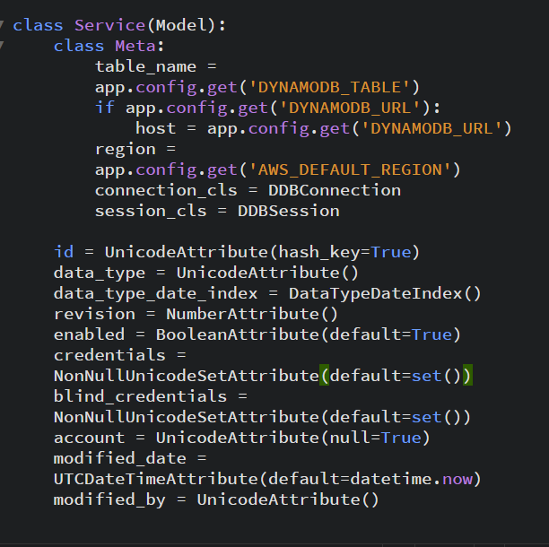
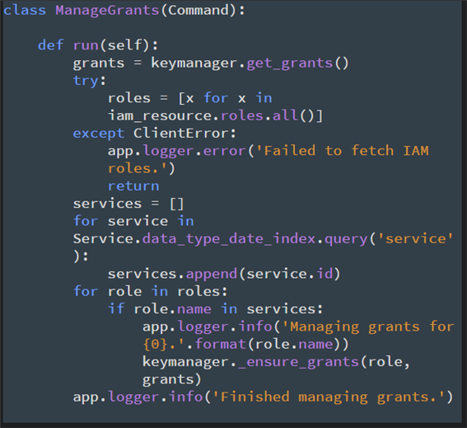
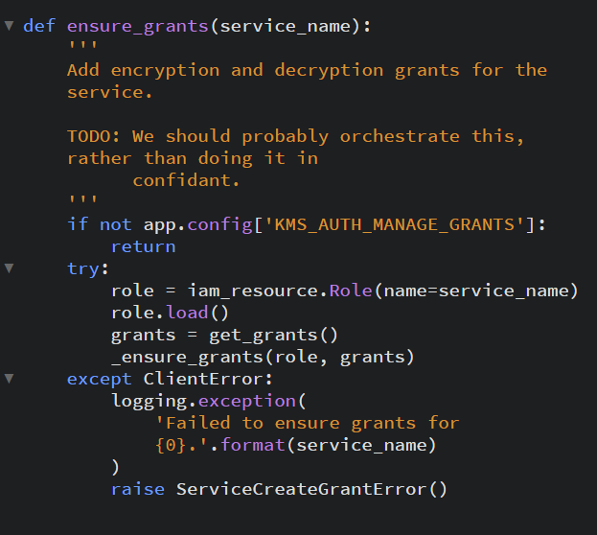
03
OSS 기능
3. Create service
models폴더 service.py
- 서비스를 추가하고 설정하는 코드
scripts폴더 utils.py
- 키 퀀한 관리 코드
confidant폴더 keymanager.py
- IAM 을 이용해서 권한을 부여하는 코드

Slide 22
03
OSS 기능
3. Create service
리소스를 사용하도록 인증 및 권한이 부여된 대상들을 제어
암호나 엑세스 키를 공유하지 않고도 AWS 계정의 리소스 관리와 사용할 수 있는 권한을 다른 사람에게 부여
부여할 때 사용자마다 다른 권한을 줄 수도있다.
AWS Identity and Access Management(IAM)
-리소스에 대한 엑세스를 안전하게 제어할 수 있는 웹서비스

Slide 23
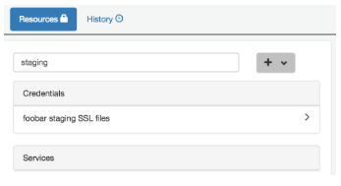
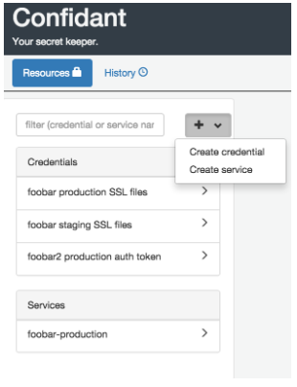
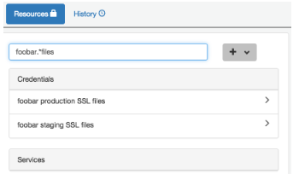
03
OSS 기능
3. Credential & Service 검색
→ 일반 검색 ( 동일 문자열 )
→ 정규 표현식 검색 지원

Slide 24
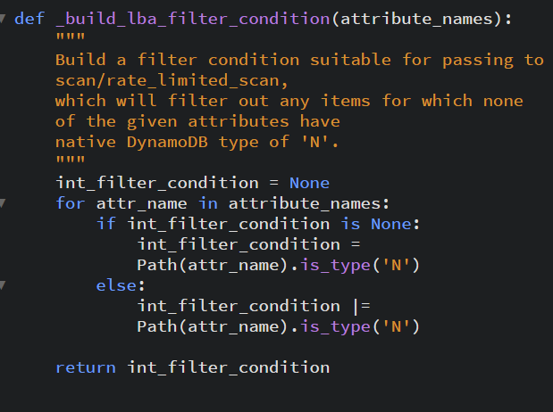
03
OSS 기능
3. Credential & Service 검색
scripts 폴더 migrate_bool.py

Slide 25
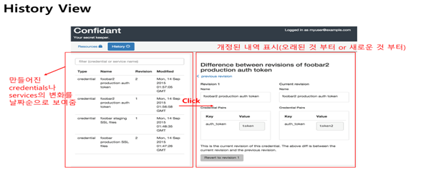
03
OSS 기능
4. History view

Slide 26
03
OSS 기능
4. History view
- DynamoDB에 저장되는 archieve 정보
Id | Uuid4-revision | String
Data-type | ‘archieve-credential’ | String
Revision | Incrementing integer (current revision + 1) | Integer
Name | 사용자가 정의한 이름 | String
Credential_pairs | 키/값 | String
Enabled | 사용 가능의 여부 | Boolean
Data_key | Credential_pairs를 암호화 하는 데 사용 된 암호화 된 데이터키 | Binary
Modified_date | 자동 생성 날짜 | datetime
Id | IAM role과 일치하는 사용자 정의 이름 | String
Data-type | ‘service’ | String
Revision | Incrementing integer (current revision + 1) | Integer
Credentials | Credential ids 목록 | String set
modified_date | 자동 생성 날짜 | datetime
< archive-credential>
< archive-service >

Slide 27
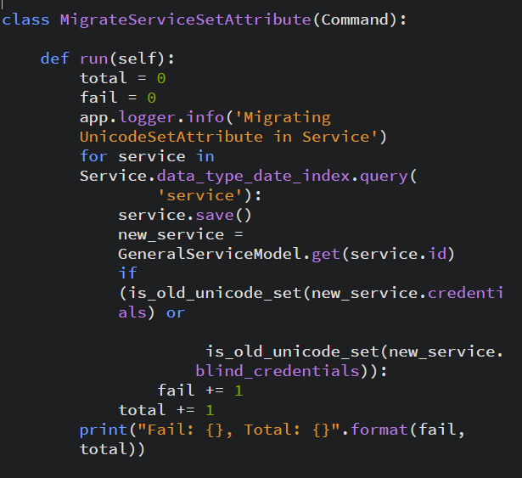
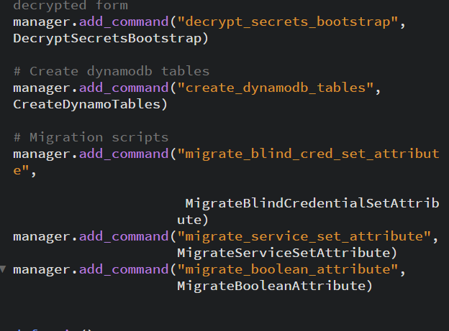
03
OSS 기능
4. History view
Scripct폴더 migrate.py
- DB에서 리소스를 가져오는 코드
Scripct폴더 manage.py
- Command 명령어를 사용해 출력하는 코드

Slide 28
03
참고자료
https://cryptography.readthedocs.io/en/latest/fernet/#cryptography.fernet.Fernet
https://docs.microsoft.com/en-us/azure/security/azure-security-encryption-atrest
https://eng.lyft.com/announcing-confidant-an-open-source-secret-management-service-from-lyft-1e256fe628a3
https://support.google.com/analytics/answer/1034324?hl=ko

